Slide 1
佛教經濟學的理論基礎與架構 Buddhist Economics: A Conceptual Framework
周賓凰
2015/12/14

Slide 2
Economics of religion vs. Religion of economics
Notes:
不要以為我來了，是給地上帶來和平。我來並不是帶來和平，而是刀劍，

Slide 3
大綱
佛教經濟學的緣起
什麼是佛教經濟學？
為什麼是佛教經濟學？
Schumacher 對傳統經濟學的批評
當代經濟學的問題
當今世界所面臨的問題
佛教思想簡介
佛教經濟學的架構：個體基礎、總體層面
結論與未來展望

Slide 4
台灣到底有多少佛教徒？
35% (8,154,901)
"Taiwan Yearbook 2006". Government of Information Office. 2006.
80% (18,639,773)
93% (21,668,736)
World Factbook 2011
差異之真相：佛教徒的定義；多數台灣人的信仰是佛、道、儒，與民間信仰的「混合體」。
Notes:
以前念總經時，課本上引了一句話：很多總體經濟學家都宣稱他們讀過 Keynes 的 General Theory，但只有很少數的人再說這句話時不會感到困窘、不好意思。同樣，很多人宣稱他們是佛教徒，恐怕捫心自問，也會在睡夢中驚醒。

Slide 5
佛教經濟學之緣起
係由 E. F. Schumacher (舒馬赫) 於1955年擔任緬甸(舊稱Burma； 今稱Republic of the Union of Myanmar)總理吳努的經濟顧問時所提出。
〈佛教經濟學〉於1966年先發表在《亞洲工具書》(Asia: A handbook)一書；之後在1973年，收錄在他頗具影響力的文集《小即是美：以人為本的經濟學》(Small is Beautiful: A Study of Economics as if People Mattered)中。
註：緬甸佛教屬「上座部」
Notes:
80%的緬甸人信仰佛教，緬甸男人一生中有兩件大事：第一是出家，第二是結婚。俗話說「緬甸三樣寶，和尚是第一」，在虔誠禮佛的緬甸社會，和尚當仁不讓地屬於「一等公民」。男孩子長大成人要出三次家，一般在5歲到15歲首次出家，沒出家禮佛會被人瞧不起，緬甸全國有寺廟5萬多座，僧侶總能保持在40萬人以上。

Slide 6
「我開始問我自己：佛教經濟學會是長怎樣的呢？我的結論是，它會與我們的西方經濟學完全地相反。」
“I then began to ask myself,” he said, “What would a Buddhist economics like? And I concluded that it would be the exact opposite of our Western economics.”
Schumacher

Slide 7
「沒有佛教的經濟學，也就是沒就靈性、人，與生態價值的經濟學，就像是沒有愛的性一樣。」
“Economics without Buddhism, i.e., without spiritual, human, and ecological values, is like sex without love.”
Schumacher

Slide 8
緬甸國名的來源
據語言學者及歷史學者考證，巴利語稱“摩羅摩”（M(a)ramma），是從梵語“梵摩”（Brahma，意為“梵天”）轉變來的，B變成m，h變成m，母音也受到了影響起一變化。西人稱緬甸為Burma、Barma、Birma，都是從Brahma轉變來。中國人稱呼“緬甸”，與梵語Brahma-desa及巴利語Mramma-desa（意即為“梵天的國土”）很有關係，因為Mramma-desa這個字在緬人詩歌中，發音變成Myantaing，與中國人發“緬甸”的音相近。中文的“緬”音為Mien，是Miamma的轉化，可以對音。有時中國人單稱為“緬”（Mramma），而省去“甸”（desa）字。（立花俊道：《南方圈的宗教》中《緬甸佛教》篇，第 107 頁。）

Slide 9
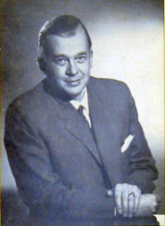
Ernst F. Schumacher (1911- 1977)
生於德國波昂，父親為政治經濟學教授。先後在英國牛津與美國哥倫比亞大學就讀，於哥大獲得經濟學學位。
二次世界大戰前，為躲避納粹統治遷至英國，卻因其「敵對外國人」的身份而在大戰期間被「留在」一個隔離的農場工作。後因著作「多邊貨幣清算」(multilateral Clearing)為凱因斯所賞識，
而獲得自由，並得以任教於牛津。
凱因斯在為英國政府撰寫的國際清算
計畫書中，竟幾乎原封不動地抄襲了
Schumacher 的論文！
Notes:
最後的先知；

Slide 10
Schumacher 事蹟
二次大戰後，擔任國家煤礦局(National Coal Board)的首席經濟顧問，並以British Control Commission 經濟顧問與首席統計學家的身份，幫助德國之重建。舒馬赫因而對當今經濟社會有許多反思。
在地化(localization)
中級科技(intermediate technology；適切科技(appropriate technology)）：適用於社群之規模的科技
早在1970年代之前就指出核能的可能問題
融合社會主義的新的組織理論與所有權理論
1971 年成為天主教徒
1977在講學旅途中，心臟病突發而過世
Seal of the prophets in economics
凱因斯被視為是亞當斯密以來最偉大的正統經濟學家，舒馬赫則被視為是最重要的「異端」經濟學家。

Slide 11
什麼是佛教經濟學？
在一般人的刻板印象中，佛教與經濟學似乎是衝突的二個詞；因此佛教經濟學一詞充滿矛盾的意味。
舒馬赫說：
「正命」是佛陀所倡導的八正道之一，因此很清楚地，是必然有佛教經濟學這種東西的。
Buddhist Economics 正確應譯為「佛教徒經濟學」

Slide 12
為什麼是佛教經濟學?
Schumacher: 〈教育：最偉大的資源〉
「不論所教導的主題是科技或人文，如果這個教導不能引導釐清形而上學，也就是我們的基本信念，那麼它就無法教育人，因而，也就不能對社會有任何實質的價值。」
「教育唯有當它能培養出「全人」(whole man)時，才是有助益的。什麼是全人？真正受過教育的人不是什麼都知道一點，甚至也不是知道所有主題的一切細節。事實上，全人是真正能碰觸到「中心」(centre)的人。」

Slide 13
什麼是「中心」？
中心是他為自己所創造的一套有關他自身與世界的有系統的想法，據之以引導他各種努力的方向。
所有學科，不論分得多細，都會連到一個中心；就像所有光線都是從太陽射出一樣。
中心是由我們最基本的信念所組成；我們是由這些信念的力量所推動的。
換句話說，中心是由超越事實世界(world of facts)的形而上學、倫理，與想法（不論是我們喜歡的或不喜歡的）所構成的。
由於它是超越事實世界的，因此也就無法以普通的科學方法予以證實或推翻。但如果它對實相而言不是真實的(true to reality)，那麼堅信之必然導致災難。

Slide 14
為什麼是佛教經濟學?
Schumacher: 〈經濟學的角色〉
經濟學是一們「衍生」的科學，接受來自我稱之為「後設經濟學」(meta-economics)的指引
什麼是後設（薈萃；超；形而上）經濟學？
「因為經濟學處理面對的是環境中的人，所以我們也可預期後設經濟學包含兩部分：一是處理人，另一則是處理環境。」
「換句話說，我們期待經濟學的目的與目標，應推演自對人的研究；而至少很大程度它的方法論必須衍生自對大自然的研究。」
Notes:
Economics without Buddhism is like sex without love.

Slide 15
為什麼是佛教經濟學?
Schumacher: 〈經濟學的角色〉
西方主流經濟學的後設基礎是西方的唯物主義
「選擇佛教作為後設基礎是純然非刻意的；基督教、伊斯蘭教，或者猶太教的教理也都適用，正如其他偉大的東方傳承亦然。」
Notes:
Economics without Buddhism is like sex without love.

Slide 16
Schumcher 對唯物經濟學的批評
經濟學這個宗教有它自個兒的倫理法則，而其第一誡就是行為要符合「經濟性」---不論是在生產、或買賣上。

Slide 17
論「市場」
「每個東西都要與另一些東西相提並論；而這樣作意味著要讓每個東西有個價格，如此就可以互相交換。經濟之思維一旦到了建基於市場的地步，它就把我們生命中的神聖性驅逐出去，因為一項事物只要有價格，就毫無神聖可言。」
「當經濟思維充斥著整個社會，那麼像是美、健康，以及潔淨等這些簡單的非攸關經濟的價值觀，就唯有當它們能證明是符合「經濟性」的，才能存活下來。」
「市場只體現社會的表層」……「未能深入事物的內在，或者是藏於事物背後的自然與社會真相」
「市場是個人主義與不負責任的制度（機構）化。」

Slide 18
當道的「主流」經濟思維
「我們每天所需要的食物與飲料，不是出自屠戶、釀酒家與麵包師的恩惠，而是出自他們自利的打算。」
── 亞當‧史密斯《國富論》

Slide 19
之二
「優勝劣敗、適者生存」
(Survival of the fittest):
達爾文「演化論」---「天擇」(natural selection)

Slide 20
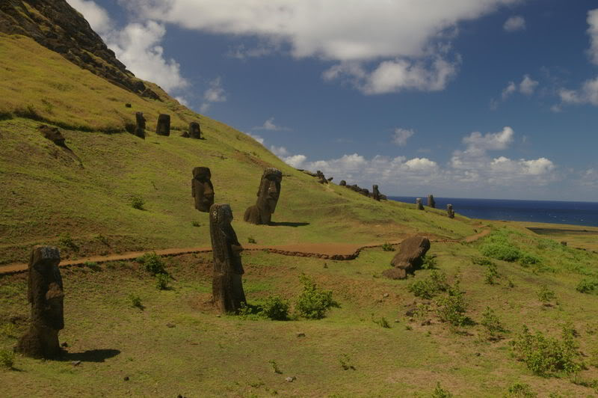
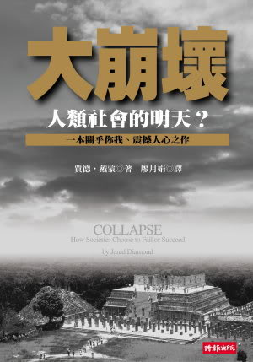
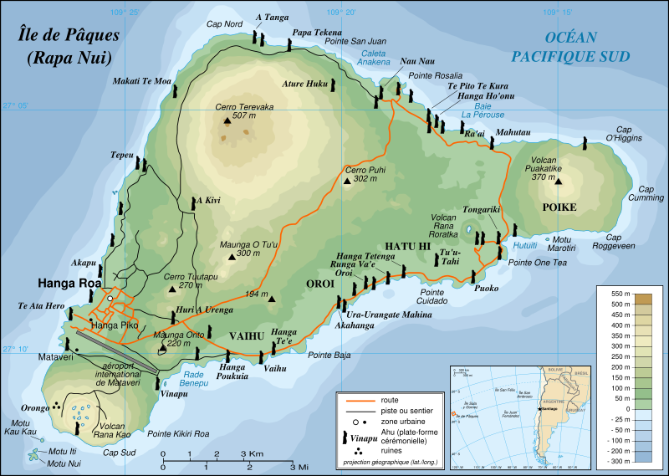
競爭必然導向進化嗎？

Slide 21
競爭
本質(essence) vs.
性格(personality)
Notes:
教育的重要性！

Slide 22
佛教思想簡介

Slide 23
佛教
釋迦牟尼（梵文：शाक्यमुनि, Śākyamuni；624BC-544BC，一說564BC－484BC），原名悉達多•喬達摩（巴利文：Siddhattha Gotama；梵文：सिद्धार्थ गौतम, Siddhārtha Gautama），印度釋迦族人（尼泊爾南部）。成佛後的釋迦牟尼，尊稱為佛陀，意思是徹悟宇宙、人生真相者，「佛」。(The little buddha)
Buddha's Life 佛陀的一生
初轉法輪
四聖諦，即苦諦、集諦、滅諦和道諦
八正道：正見、正思惟、正語、正業、 正命、正精進、正念、正定。可歸結為 戒、定、慧三學。

Slide 24
佛陀十大弟子
大迦葉：頭陀第一。也稱「摩訶迦葉」。
目犍連：神通第一。也稱「摩訶目犍連」、「目犍連」、「大目犍連」、「目連」。
富樓那：說法第一。全稱「富樓那彌多羅尼子」。
須菩提：解空第一。
舍利弗：智慧第一。也有人翻譯成「鶖鷺子」、「舍利子」。
羅睺羅：密行第一。原是佛陀的獨子，「羅睺羅」有累贅、阻礙的意思。
阿難陀：多聞第一。原是佛陀的堂弟，許多佛經中也直接稱為「阿難」。
優婆離：持戒第一。
阿尼律陀：天眼第一。也稱「阿那律」。
迦旃延：議論第一。也稱「摩訶迦旃延」、「大迦旃延」。

Slide 25
何謂「佛教」？
「諸惡莫作，眾善奉行，自淨其意，是諸佛教。」------ 法句經
「諸惡莫作」是消極的持戒（愛的消極表現）；
「諸善奉行」是積極的善行（愛的積極表現）；
「自淨其意」是定慧並重、定慧雙修，隨時覺察自己的心念是在什麼狀態下；
「是諸佛教」，是說一切諸佛都用以上三句話來教導弟子。

Slide 26
何為佛教徒？
廣義地說，身口意符合佛陀教理者即為佛教徒。
狹義說來，需皈依、受戒方為佛教徒。
皈依(refuge)：皈依三寶（佛法僧）
受持五戒、十戒或二百五十戒
佛徒之分類：四眾
出家眾: 比丘、比丘尼（沙彌、沙彌尼）
在家眾: 優婆塞、優婆夷
真正的佛教徒（其實是所有宗教的信徒）不是由外在可判定的。

Slide 27
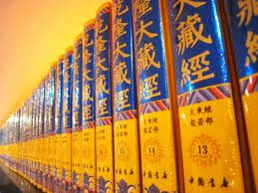
佛教主要派別
幾次經典的結集
小乘佛教
南傳佛教；偏於重視自己的清淨解脫和自我完善，被認為缺乏幫助他人解脫離苦而成就聖果之慈悲心，但求小果
大乘佛教
以自利利他成就佛果為目標
金剛乘
密教(tantra)；「上師」傳承
在精神上，大乘雖較小乘寬廣，也為多數東方人所偏好，但卻又過於重視儀式，而失卻了本質。
佛教可說是源於婆羅門教（印度教），因此與「真正」的印度教有很多看法是一致的。
主要差別：「神」
佛陀的沈默
Notes:
大藏經有一億多字

Slide 28
解脫之道：四聖諦
釋迦牟尼佛初轉法輪所說：依序是苦、集、滅、道。
第一聖諦------苦諦，是瞭解人生之根本是苦：除生老病死四苦外，還有求不得、愛別離、怨憎會等苦，而即使有歡樂，所有的樂也都是無常、不永恆的。
第二聖諦------集諦，所闡釋的是瞭解苦的緣由。簡言之，就是所有的苦是由惑（無明）與業聚集而成的。再進一步深究，則可知是因為有貪、嗔、痴等我執，因而在因果業力下，造下身口意的業。
第三聖諦------要終止所有的苦痛，其終究的圓滿境界就是寂靜涅槃，也就是滅諦。
第四聖諦------道諦，則是闡述達到圓滿涅槃的方法，包括八正道、戒定慧三學等等。

Slide 29
苦諦
印度教
「崇拜我的義人依不同之階段分四類：首先是受苦難者，再來是冀求知識者，然後是渴求真理者，而最後是獲得智慧者。」(7:16)
「獲得智慧、無止息地靜坐沈思於我，而且唯獨只奉獻於我的智者，是所有這些人當中最優秀的，因為我是為這些智者所摯愛著，而他們也是我鍾愛的。」(7:17)
基督教
耶穌說：「受苦的人有福了，他已經找到了生命。」《多馬福音》第 58 節

Slide 30
集諦
因果法則、業力法則(law of karma)
羯磨(karma): 業、業障、行動
福報與功德之分
十二因緣
為何有業力法則？背後的力量？
有行動（身、口、意）必有結果，因為有「我」
「我」，及我執(ego)，是對有限的小我的認同(identification)
Whatever you do, you do it for and to yourself. Why? Because everyone is you!
As you saw, so shall you reap!

Slide 31
基督教談因果嗎？
耶穌的教訓裡，也隱含著許多「因果論」。
耶穌的教理
「人種的是甚麼，收的也是什麼」、
「無論何事，你們願意人怎樣對待你們，你們也要怎樣待人」(馬太福音，7:9~12)、
「不要論斷人，免得被論斷」(馬太福音，7:1~2)、
「你們要饒恕人、就必蒙饒恕；你們要給人，就必有給你們的…你們用什麼量器量給人，也必用什麼量器量給你們」(路加福音，6:37~38)、

Slide 32
如何超越因果，得解脫？ 基督教觀點
救贖恩典：所有一切，交託主耶穌、仰賴主，則可超越因果循環
耶穌基督說：「信我者得永生」
「凡勞苦擔重擔的人可以到我這裡來，我就使你得安息……因為我的軛是容易的，我的擔子是輕省的。」
「一切仰賴、交託上主」意味「無我」；
印度教
薄伽梵歌：把所有身口意都作為獻祭，供養上帝

Slide 33
業（羯磨）
業有三種含義：造作、行動、做事。無明而來的業而有「業因」、「業力」與「業果」。
業可分身，口，意三業
依性質而可分：善業、惡業、無記業
依個人或群體而分：別業、共業
定業與不定業
例
釋迦族的故事《法句譬喻經‧卷二》
慈悲三昧水懺

Slide 34
十二因緣
無明，過去世煩惱帶來的惑，蒙蔽了真如本性，所以叫無明。
行，過去世身口意造作的一切善業或者不善業，其中包括身行、口行、心行。
識，其中包括六種：眼識、耳識、鼻識、舌識、身識、意識。
名色，名即是心，指心只有名相而無形質；色指身體，指托胎後至第五個七日，身體各部分如手腳等都已形成。
六入，指在名色之後，各種感覺器官和思維功能都已產生，叫做六入，即六根。（六根者，眼根、耳根、鼻根、舌根、身根、意根也。）
觸，出胎以後，至三四歲時，六根雖能接觸六塵，但是未有苦或樂的想法，叫作觸。（六塵者，色塵、聲塵、香塵、味塵、觸塵、法塵也。）
受，從五六歲至十二三歲時，六根能分別六塵中的好惡境界，但是未能起貪淫之心，叫作受。
愛，從十四五歲至十八九歲時，貪圖享樂等境界，但是未能廣遍追求，是名為愛。舍受的本性是寧靜的，而這也能成為愛的目標。
取，從二十歲後，貪慾轉盛，到處追求五塵境，叫作取。（五塵者，色塵、聲塵、香塵、味塵、觸塵也。）
有，因為追求諸境而引起善惡業，積集牽引，產生三有的結果，叫作有。（因果不亡為有，三有者，欲有、色有、無色有，即三界也。）
生，指因為現世的善惡之業，未來世還在六道四生中受生，叫作生。（六道者，天道、人道、修羅道、畜生道、餓鬼道、地獄道也。四生者，胎生、卵生、濕生、化生也。）
老死，指在未來世受生之後，五蘊之身，成熟後又開始敗壞，叫作老死。（五蘊者，色蘊、受蘊、想蘊、行蘊、識蘊也。）
Notes:
https://zh.wikipedia.org/wiki/%E5%8D%81%E4%BA%8C%E5%9B%A0%E7%BC%98

Slide 35
滅諦
解脫（梵文: मोक्ष ，mokṣa， 或 मुक्ति，mukti），脫離於三界內之輪迴
三界；有成住壞空
欲界：地獄、畜生、餓鬼、人、阿修羅、六欲天（四天王天、忉利天、夜摩天、兜率陀天、化樂天、他化自在天）
色界：四禪天（初禪、二禪、三禪、四禪四天）
無色界：四空天（空無邊處、識無邊處、無所有處、非想非非想處四天）
輪迴（梵語：संसार Saṃsāra）
涅槃（巴利文：निब्बान Nibbāna；梵文：निर्वाण Nirvāṇa），
在印度教哲學裏，意指終止輪迴，而與上主結合，達到梵我合一的境界。
阿耨多羅三藐三菩提（無上正等正覺）(anuttara-samyak-sambodhi)，即「至高無上的平等覺悟之心」

Slide 36
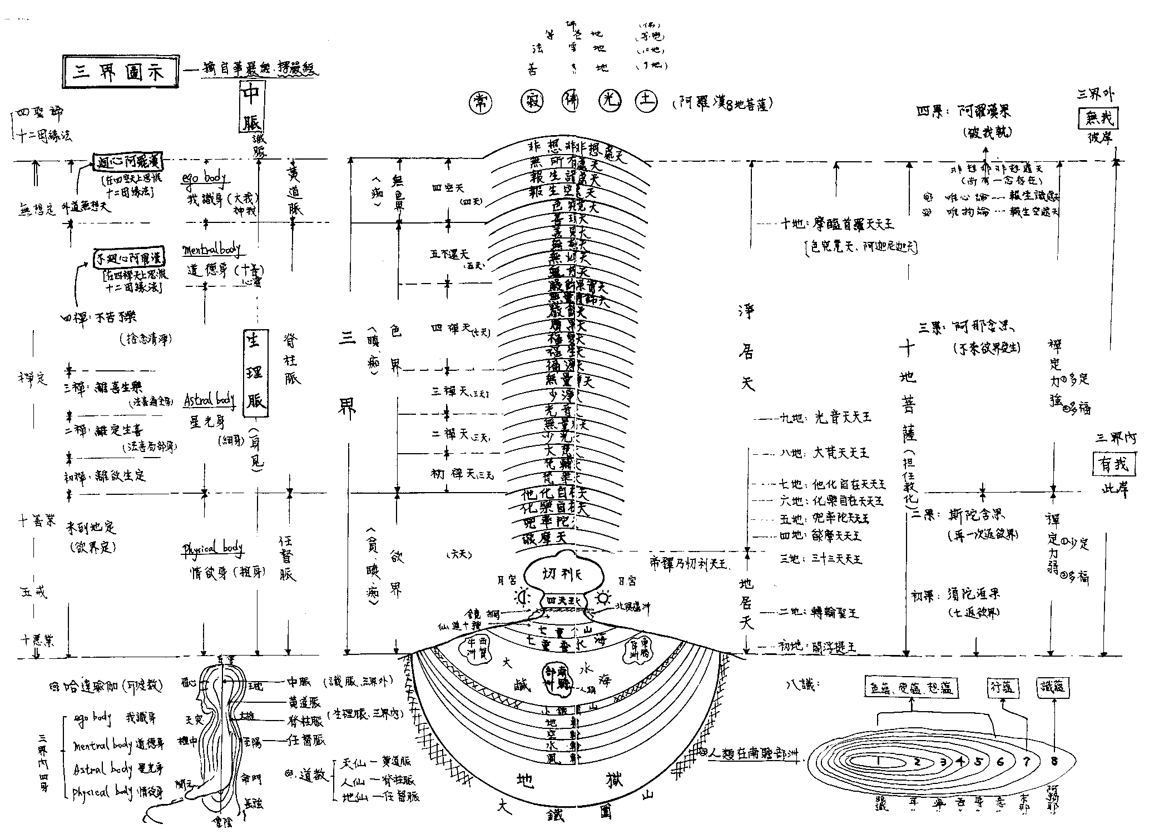

Slide 37
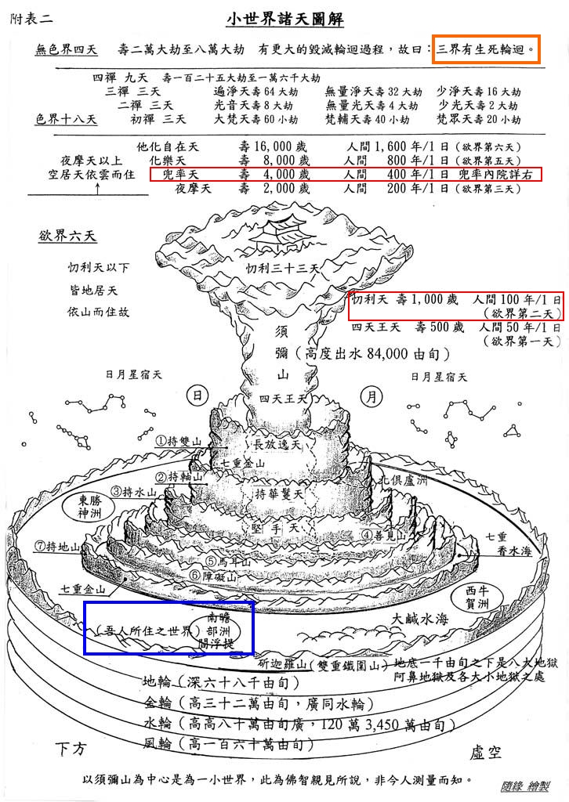

Slide 38
道諦：三無漏學
三無漏學（即戒、定、慧三學），是達到解脫三界生死結縳煩惱、得到漏盡通的修行之道。
「持戒、禪定、智慧」三者，亦即「由戒生定，因定發慧，由慧起修」，分別對治人的「貪、瞋、痴」三毒。
防非止惡即為戒，戒能伏貪愛心；
息慮靜緣即為定，定能伏嗔恚心；
破惡證真叫做慧，慧能伏愚癡。
所謂「攝心為戒、因戒生定、因定發慧」，最終可以令學人證得智慧解脫煩惱、究竟涅槃。

Slide 39
八正道與六度
八正道是佛弟子修行的八項內容：「正見、正思維、正語、正業、正命、正精進、正念、正定。」
三無漏學（即戒、定、慧三學）中，
「正語、正業、正命」為戒，
「正精進、正念、正定」為定學，
「正見、正思維」為慧學。
另一種表達形式是「六度」（「六波羅蜜」）：「布施、持戒、忍辱、精進、禪定、智慧」。
布施：財物的布施 (財布施) 、佛法的傳揚 (法布施) 和信心的給予 (無畏布施)。

Slide 40
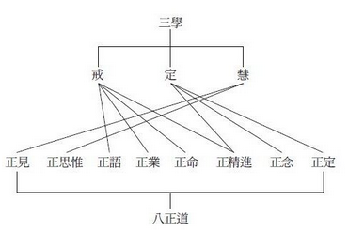
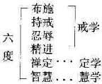

Slide 41
持戒
五戒（five precepts）指
不殺生
釋迦族滅亡的故事《法句譬喻經‧卷二》
不偷盜
不邪淫
不妄語
不飲酒
源自於印度教，釋迦牟尼佛以此教導弟子，為佛教修行者的最根本戒律。
戒的根本原則是「不傷害」、「非暴力」，即印度宗教傳統中所說的 Ahimsa，是愛的消極表現。

Slide 42
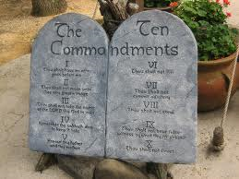
摩西十誡
誡律 | 猶太教 | 新教、聖公宗 | 東正教 | 天主教、 信義宗
我是你的上帝 | 1 | 前言 | 1 | 1
不可信仰別神 | 2 | 1
不可拜偶像 |  | 2 | 2
不可濫用上帝之名 | 3 | 3 | 3 | 2
守安息日 | 4 | 4 | 4 | 3
尊敬父母 | 5 | 5 | 5 | 4
不可殺人 | 6 | 6 | 6 | 5
不可姦淫 | 7 | 7 | 7 | 6
不可偷盜 | 8 | 8 | 8 | 7
不可作假見證 | 9 | 9 | 9 | 8
不可貪戀別人的妻子 | 10 | 10 | 10 | 9
不可貪戀別人的財產
 |  |  |  | 10
Notes:
Thou shalt not kill

Slide 43
十善
由五戒到十善，為積極的「愛」的表現
1.不殺生：不殺害一切生命，非但不殺，還當行救人之善。
2.不偷盜：不偷取他人財物，非但不偷，還當行布施之善。
3.不邪淫：不行邪惡不潔之事，非但無邪，還當行清心寡欲之善。
4.不妄語：不利用虛言誘惑他人。既不妄語，還當行實話實說之善。
5.不綺話：不阿諛奉承，不花言巧語。既不綺語，還當行出言正直之善。
6.不惡口：不用粗言侮辱他人。既不惡口，還當行冷靜安和之善。
7.不兩舌：不在中間挑撥離間。既不兩舌，還當行勸人合作之善。
8.不貪慾：不重視財富和情慾。既不貪慾，還當行清心寡欲之善。
9.不嗔恚：不怨恨或記恨於人。既不嗔恚，還當行慈悲忍耐之善。
10.不愚痴：不習非為是，或抱持錯誤的想法。既不邪見，還當行正心正見之善。

Slide 44
八正道
正見：正確的佛理知見，對四聖諦的智慧就是正見。在八正道中，正見是最基礎的內容。
正思惟，意指正確思維，以引導生如理如實的智慧。尤其指離開世俗的錯悟分別，離開邪妄迷謬。
正語，又作正言。指純正淨善的語言，合乎佛法的言論。
正業，又作正行、諦行。指正當的合乎佛教的活動與行為，包括不殺生、不偷盜、不邪淫等，不作一切惡行。

Slide 45
八正道（續）
正命(right livelihood)，指正當的謀生手段，遠離一切不正當的職業。
正念，精進正行努力不懈，憶持正法，明記佛法，念念不忘進修佛教真理
正定（禪定之道）

Slide 46
法門初分：三大類
人天道： 個人人天福報之累積
福報與功德
「白淨比丘尼」的故事
解脫道：個人之解脫；阿羅漢
菩薩道：個人與眾生的解脫；佛、菩薩
「願以此功德，迴向諸眾生，解脫三界苦，皆發菩提心。」
「願以此功德，普及於一切，我等與眾生，皆共成佛道。」

Slide 47
般若波羅蜜多心經
觀自在菩薩。行深波若波羅蜜多時。照見五蘊皆空。度一切苦厄。
舍利子。色不異空。空不異色。色即是空。空即是色。受想行識。亦復如是。
舍利子。是諸法空相。不生不滅。不垢不淨。不增不減。
是故空中無色。無受想行識。無眼耳鼻舌身意。無色身香味觸法。
無眼界。乃至無意識界。無無明。亦無無明盡。乃至無老死。亦無老死盡。無苦集滅道。無智。亦無得。
以無所得得故。菩提薩埵。依般若波羅蜜多故。心無罣礙。
無罣礙故。無有恐怖。遠離顛倒夢想。究竟涅盤。
三世諸佛。依波若波羅蜜多故。得阿藐多羅三藐三菩提。
故知般若波羅蜜多。是大神咒。是大明咒。是無上咒。
是無等等咒。能除一切苦。真實不虛。
故說波若波羅蜜多咒。即說咒曰。
揭諦揭諦。波羅揭諦。波羅僧揭諦。菩提薩婆訶。

Slide 48
金剛經節錄
佛告須菩提：「諸菩薩摩訶薩，應如是降伏其心：所有一切眾生之類，若卵生、若胎生、若濕生、若化生；若有色、若無色；若有想、若無想；若非有想，若非無想，我皆令入無餘涅槃而滅度之。
如是滅度無量無數無邊眾生，實無眾生得滅度者。何以故？須菩提！若菩薩有我相、人相、眾生相、壽者相，即非菩薩。」
復次：「須菩提！菩薩於法，應無所住，行於布施。所謂不住色布施，不住聲、香、味、觸、法布施。須菩提！菩薩應如是布施，不住於相。何以故？若菩薩不住相布施，其福德不可思量。
Notes:
無分別心；無條件布施；所有聖賢皆因無為法而有所差別

Slide 49
金剛經
佛告須菩提：「凡所有相，皆是虛妄。若見諸相非相，即見如來。」
「一切有為法，如夢幻泡影，如露亦如電，應作如是觀。」

Slide 50
佛教經濟學的架構
個體基礎
「消費者」理論
何謂「理性」？
廠商理論
廠商的目標
所有權與廠商組織
技術
市場理論
總體議題

Slide 51
傳統經濟學與佛教經濟學的共同點
自利

Slide 52
傳統經濟學與佛教經濟學的根本差異
「我」

Slide 53
理性之辯
佛教與傳統經濟學的差異：唯心與唯物
「我」
小乘、大乘的我
小乘我僅限於個人
大乘：眾生（今世或未來世代）皆為我
西方經濟學的「唯物」我
佛教：非僅此世，因果律則；經濟學：只看今世眼前的結果
對「欲望」的看法
西方經濟學：追求欲望之滿足
佛教：欲望出於無明，應從「根本」著手

Slide 54
佛教中的「我」
三法印：諸行無常、諸法無我、涅槃寂靜
闡釋人生宇宙的三個真理
法印：印證某種道理是否符合佛法的方法。
「無我」的意義

Slide 55
理性之辯
佛教徒眼中的理性
生命的目標是解脫（無上正等正覺），而此世之生命卻是有限的，因此其「最適化」的解必然是簡樸的生活，而六度則是達成其目標所執行之步驟。
舒馬赫說：
對佛教徒而言，文明的本質在於人格品行之淨化，而非欲望之加乘。
因此西方經濟學的目標是當前效用之滿足，而此滿足來自商品與勞務的消費。佛教徒則因其「志向」之不同，而追求個人或眾生的解脫圓滿；但基本的準則是不傷害（非暴力）與簡樸。

Slide 56
佛教濟濟學者把這種（消費導向）的作法視為極端非理性；因為消費僅僅是人類福祉的一項工具（手段），真正的目標應是藉由最少的消費來達到最大的福祉。
A Buddhist economist would consider this (consumption-oriented) approach as excessively irrational: since consumption is merely a means to human well-being, the aim should be to obtain the maximum of well-being with the minimum of consumption.
Schumacher

Slide 57
佛教經濟學的定義
Schumacher：
商品的擁有與消費只是達成「目的」的「手段」，而佛教經濟學則是探討如何以最少「手段」來達成特定「目的」的系統性研究。

Slide 58
(續)
佛教經濟學，簡言之，就是透過最佳消費型態來達成人們最大的滿足。
當代經濟學視消費為所有經濟活動的唯一目標與目的，而把生產之要素（土地、勞力，與資本）視為手段。
指導方針：
中道
不執著
八正道；其中之一就是正命(right livelihood; 正當之生計).

Slide 59
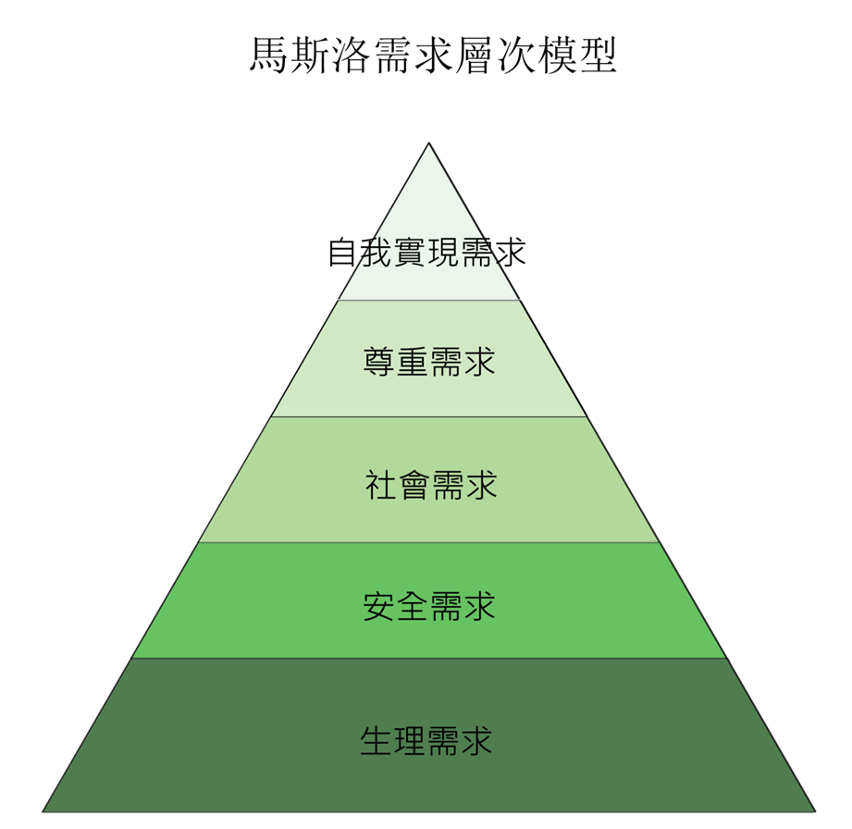
什麼是「消費的最適型態」？
是「需求」，
不是「欲望」！
Notes:
Individuation or no-ego?

Slide 60
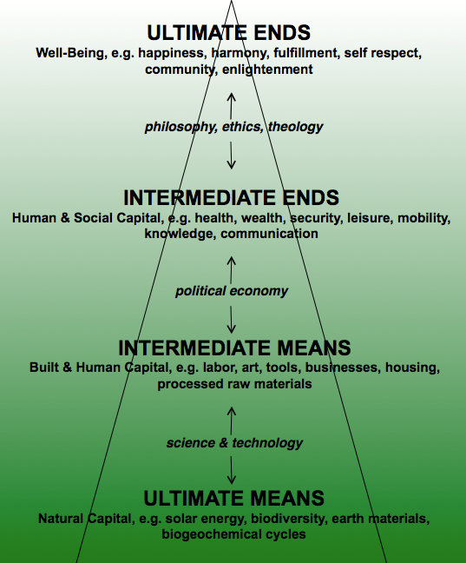
The Daly Triangle
Herman Daly, 1973, Toward a Steady-State Economy
A sustainability framework

Slide 61
工作: 佛教經濟學的觀點
西方經濟學觀點：人提供勞力是為了賺取提供其消費所需的金錢(a necessary evil)，工作必須犧牲休閒，所以是「反效用」。
舒馬赫觀點：工作至少有三大功能
讓人有機會使用與發展其能力;
藉由與他人一同工作克服個人之我執
為所有有情眾生帶來生活所需的物品與服務

Slide 62
工作: Job or work?
工作可以分成兩種型態:
增進個人的技能
將工作轉化成機械性的「奴隸」，而置人於服侍「奴隸」的境地
例子: 設計、烹煮出讓人感到幸福愉悅菜餚的廚師，抑或是速食餐廳中負責標準菜單中單一餐點的一個單調步驟?
有支薪的工作才有價值嗎?
婦女在家庭中的功能是社會穩定的最大力量；婦女未必須要一份外在支薪的工作。
核心經濟(core economy)；
Hazel Henderson: 愛的經濟(Love economy )

Slide 63
紀伯倫:談「工作」 《先知》
別人也曾告訴你，生命即黑暗，在你的倦乏中，你附和那些倦乏的人們所說的。
而我說，生命的確是黑暗，除非有著熱望，
所有的熱望都是盲目的，除非具有知識，
所有的知識都是無用的，除非有工作，
所有的工作都是空虛的，除非有愛；
當你懷著愛心工作，你乃將你與你自己，與人人，也與神緊繫在一起。
怎麼樣才是懷著愛工作呢?
就是自你中心抽絲織布，好像你心愛的人要穿它。

Slide 64
工作是愛的具體化。
如果你不能懷著愛心，只能懷著厭惡工作，那不如拋下你的工作，坐在廟宇門口，接受懷著喜悅去工作的人的賑濟吧。
因為如果你漫不經心的烘麵包，你只能做出餵的人們半飽的苦麵包。
如果你怨恨榨葡萄的工作，你的怨恨將在酒中滲入毒素。
如果你雖唱得如天使一般，卻不愛歌唱，你便堵塞了人們的心耳，使他們聽不清白晝與夜晚的聲音。

Slide 65
西方經濟學的廠商理論
古典經濟學：追求利潤極大化；沒有「人」的位置。
Schumacher:
在佛教徒的眼中，把物看得比人重要，把消費看得比創意活動來得重要，根本就是是非顛倒、本末倒置。這意味著……屈服於邪惡的力量。
現代企業特點
「有限負債」(limited liabilities)；不負責任，不信因果
planned obsolescence 計畫報廢
「結構性暴力」(structural violence)；指某一社會結構或制度，於其中即便沒有具體實質的暴力，但卻讓某一群人無法獲得基本生存需求或條件。例子: 血汗工廠、富士康事件、童工等
Notes:
Structural violence: 和平學大師 Johan Galtung 在1960年所提出。

Slide 66
廠商理論：佛教經濟學觀點
佛陀的時代（農業社會）與今日之唯物經濟工業社會頗有不同，當時既無種種自動化技術，也無今日企業、股份有限公司，甚至是金融市場等「現代化」制度。
佛陀的教導著重於從「人」的角度出發，而不是從「廠商」的角度出發，所以可供參考的直接教導相當有限。但這不表示佛陀的教導不適用於今日之世界，反而是有兩個角度是可思考的：
今日之企業、廠商等制度與運作方式是否背離佛陀的教理？
從佛陀的教理來看，怎樣的企業與經濟型態是比較好的制度設計？

Slide 67
佛經中關於管理者與員工的經文
北傳《善生經》
「善生，主于僮使，以五事教授。云何為五？一者隨能使役，二者飲食隨時，三者賜勞隨時，四者病與醫藥，五者縱其休暇。善生，是為五事教授僮使。
僮使復以五事奉事其主。云何為五？一者早起，二者為事週密，三者不與不取，四者作務以次，五者稱揚主名。
是為主待僮使，則彼方安隱，無有憂畏。」
Notes:
「善生，老闆應以五件事對待自己的員工，分別是：一、按其能力給予適當的工作；二、隨時給予員工飲食；三、按其勞務給予應得的酬勞；四、當員工生病時給與醫藥治療；五、給予適當的休假。」
「善生，員工僕人也應以五件事服務老闆，分別是：一、早起，二、為事週密，三、不與不取（不偷竊），四、工作有效率及效果，要條理有序，五、不講老闆的壞話，稱揚老闆的名聲。」

Slide 68
（續）
「居士子，如北方者，如是大家觀奴婢、使人，大家當以五事愍唸給恤奴婢、使人。雲何為五？一者隨其力而作業，二者隨時食之，三者隨時飲之，四者及日休息，五者病給湯藥。大家以此五事愍唸給恤奴婢、使人，奴婢、使人當以九事善奉大家。雲何為九？一者隨時作業，二者專心作業，三者一切作業，四者前以瞻侍，五者後以愛行，六者言以誠實，七者急時不遠離，八者行他方時則便讚歎，九者稱大家庶幾。奴婢、使人此以九事善奉大家。居士子，如是北方二俱分別。居士子，聖法、律中北方者，謂大家、奴婢、使人也。居士子，若有人慈愍奴婢、使人者，必有增益，則無衰耗。

Slide 69
初當學技術，於後求財物， 後求財物已，分別作四分， 一分作飲食，一分作田業， 一分舉藏置，急時赴所須， 耕作商人給，一分出息利。 第五為取婦，第六作屋宅， 家若具六事，不增快得樂， 彼必饒錢財，如海中水流。 彼如是求財，猶如蜂采華； 長夜求錢財，當自受快樂。 出財莫令遠，亦勿令普漫； 不可以財與，凶暴及豪強。

Slide 70
佛教經濟學的廠商理論
如同人與大自然一樣，「廠商」也是有機體，因此其目標不會是利潤極大化，也不會是股東財富極大化。相反地，其指導方針是：
基本原則：非暴力與簡樸
以人為本，並擴展到所有眾生與大自然
師法大自然（包括組織型態與生產技術等）

Slide 71
佛教經濟學廠商理論幾個特色
以人為本：
企業的主體是人：包括企業的成員（包括雇主與員工）與產品的終端使用者。「勞工」不只是生產要素！
對企業內成員而言，工作自有其靈性上的意義。
組織型態
不應是以利潤為導向的股份有限公司。
公司規模：「小即是美」
結合 Commonwealth 與社會企業應是較為理想的形式。
產品：不應傷及眾生與環境（如肉、酒、煙、毒藥、賭博、武器等），甚至是能積極地增進眾生物質與靈性上的福祉
技術與製造過程：原料的取得與技術也不應傷害環境。
在地化（原料與銷售）
技術：生物仿生學(biomimicry); 適切科技; permaculture.

Slide 72
「線性」技術：資本主義經濟

Slide 73
技術：佛教經濟學觀點
Schumacher: 經濟學的方法論應來自對人與大自然的研究
＝>具有人類面貌的科技(Technology with a human face)
「……大自然總是知道在什麼時候、什麼地方打住。比自然界中的成長之奧秘更神奇的是自然界中成長的停止。自然界中的每個事物都有一個限度---不論是在規模、速度，或者是暴力上。結果是，自然的體系（人是其中一部分）有自我平衡、自我調節，與自我淨化的傾向。」

Slide 74
中級（適切）科技
開放資源哲學(Open source philosophy)
開放資源生態學
Marcin Jakubowski 談文明的資源共享藍圖

Slide 75
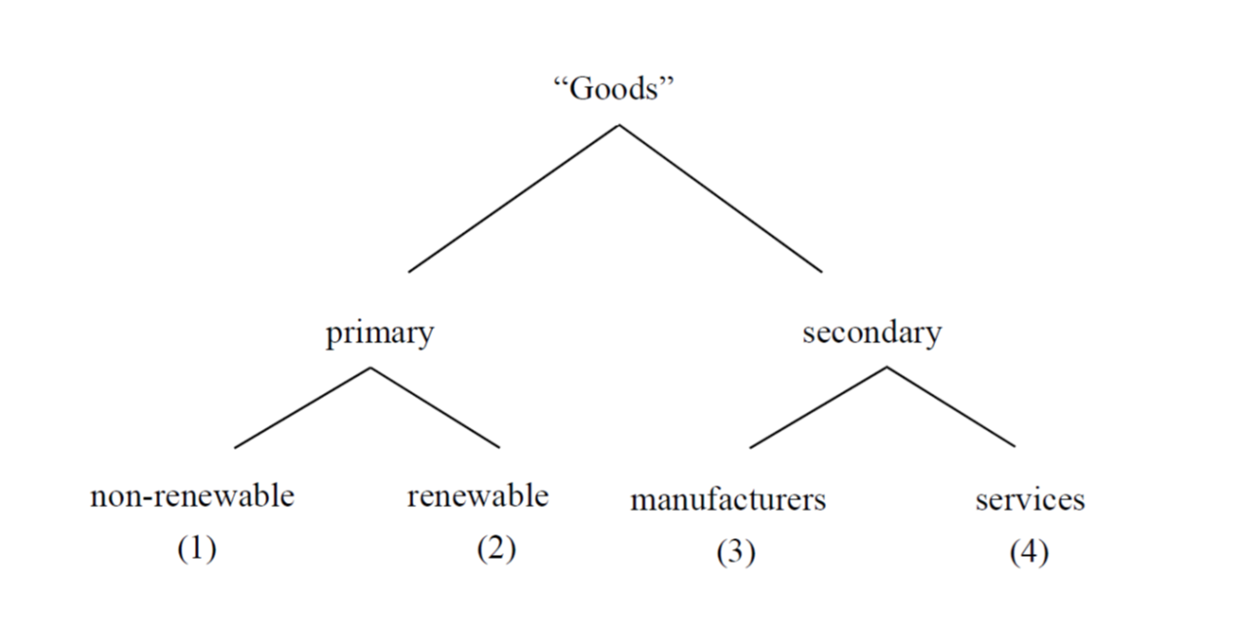
商品與原料
非再生能源的濫用是一種暴力行為

Slide 76
所有權：傳統經濟與佛教經濟學觀點
私有或共有形式所有權(Private ownership vs alternative forms of ownership (e.g., common ownership))
封閉迴路與開放迴路所有權(Close-loop or open-loop form of firms)

Slide 77
An example of common ownership: Scott Bader Commonwealth
Scott Bader Co. Ltd., founded by Earnst Bader, a Quaker, at the age of 30 in 1951.
Background: During World War II; searching for a good pattern of ownership.
Commonwealth(同協): wealth held in common
Structure
Company board (SB Inc.)
Commonwealth board of management
Community council

Slide 78
憲章
公司將保持在有限規模下，如此所有成員才能衷心擁護。公司也不會成長到超過350人。如有需要，則應協助以SB同協的方式，成立一新的獨立組織。
不分年齡、性別、功能或經驗，公司最低與最高薪資，在稅前都不應超過1:7。
因為所有成員都是合夥人而非雇員，所以除非嚴重錯誤，其他共同合夥人無權將之開除。當然他們可自動離職，只要有事先通知的話。

Slide 79
憲章（續）
4 公司董事會對同協負全責。在憲章規定下，同協有權利與義務對董事任免，並同意其薪酬水準。
5 公司之淨利由同協分配之數，不得超過40%---至少保留60%以作為稅賦與自我融資之用；同協則將其淨利之一半配予員工之紅利，另一半則作為組織外慈善之用。
6. 公司之產品不得售予已知會將其用於戰爭用途之客戶。

Slide 80
Social Enterprise: A working definition
A social enterprise is a business whose purpose is to change the world for the common good.

Slide 81
行銷與廣告：佛教觀點
行銷 4P: 產品（Product）、管道（Place）、價格（Price）、促銷（Promotion）
產品與運銷的方式應符合不傷害、非暴力原則
問題：你覺得佛陀贊成競爭嗎？祂贊成優勝劣敗、適者生存的想法嗎？
行銷與廣告的目的應是以資訊之傳達為基礎的；或許兼具教育之意義。但不應是誘發人的欲望（貪淫等欲望），尤其是對於尚在理智發展中的兒童。
例如：買一送一等促銷方式都是不合乎佛陀教導的
產品的訂價不應以利潤極大化（或是純以供需考量），而是合理的利潤（合乎正命的精神）。

Slide 82
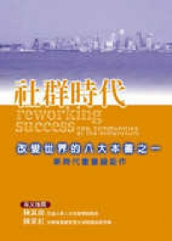
綠色市場理論：在地化 以社區為基礎的經濟
「從佛教經濟學的角度來看，在地生產以應在地之需是最理性的經濟生活方式」--- 舒馬克
生態村(ecovillage)、生態區域(bioregion)等等
範例：Asoke Community, Thailand

Slide 83
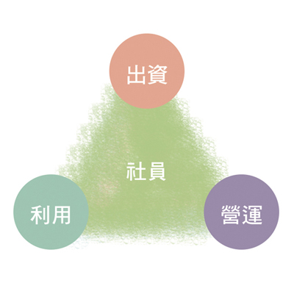
合作社
合作社(Co-operative)是由社員依共同需求、共同意願，實踐互助合作與民主治理理想，所集結成立的法人企業。合作社屬於全體社員共同享有、共同承擔，是大家互助合作、實行民主管理的企業體，不以營利為目的，為了滿足社員的共同需求而存在。每位社員都是合作社的一份子，也是合作社的頭家。 社員出資、利用、參與，正是支持合作社缺一不可的鐵三角。

Slide 84
合作社的基本價值
合作社要遵守並且永遠追求的理想，就是合作社的基本價值。即：
自立自強(self-help)。
自我負責(self-responsibility)。
民主(democracy)。
平等(equality)。
公正(equity)。
人人為我，我為人人(solidarity)。
資料來源：國際合作社聯盟(ICA, International Co-operative Alliance)

Slide 85
佛教與民生
食：在地化與社區支持農業、農夫市集
衣：簡樸、實用、耐用
住：綠建築？
行
育：right education
樂：why not? 只要符合中道、無傷害！

Slide 86
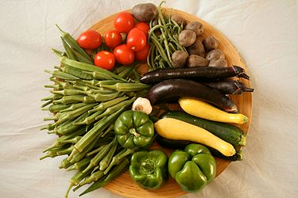
社區支持農業 (community-supported agriculture)
Community-supported agriculture (CSA; sometimes known as community-shared agriculture) is an alternative, locally-based economic model of agriculture and food distribution. A CSA also refers to a particular network or association of individuals who have pledged to support one or more local farms, with growers and consumers sharing the risks and benefits of food production.
The CSA model was first developed in Japan in 1965 and called teikei, which translates broadly as "food with the farmer's face on it."
European farmers adapted the
teikei concept during the 1970s.
The first U.S. CSA program was at
Indian Line Farm, Massachusetts,
in 1985. More than 1,000 CSA
programs are operating in the US today.

Slide 87
CSA Types
Farmer Managed: The farmer organizes and markets a CSA program, recruiting subscribers and determining all management decisions, e.g., which crops will be grown and the frequency of deliveries.
Shareholder/Subscriber: Local residents organize a CSA program and hire a farmer to grow specific crops or other products. The subscribers make most management decisions.
Farmer Cooperative: Multiple farmers organize and market a CSA program. This arrangement may permit the farmers to offer a wider variety of products (e.g., fruit, eggs, meat, or milk) to their subscribers.
Farmer-Shareholder Cooperative: Local residents and nearby farmers jointly own the CSA program's resources and together manage all aspects of the program.

Slide 88
佛教經濟學的其他觀點
關於「分工」（或專業分工）
生產力或人的價值優先？
工作輪替
例子: 合作社、主婦聯盟
關於「規模」：
Small is beautiful; intermediate technology
此結論來自對大自然的觀察；
關於「競爭」
天擇或人擇？
外部性？
關於「市場」
合作、分享、同樂；在地化
Notes:
競爭的本質 Walrusian equilibrium;invisible hand..萬物不仁……

Slide 89
「正學」（Right Education）
舒馬赫觀點
教育是人類最偉大的資源，而教育的本質乃是在傳播價值。
目前的教育太強調知識、技術與科學，以致於「我們知道怎麼去做許多事情，但是卻不知道要去做些什麼？知識不會帶來悲傷，但有毒害的（教育）錯誤，卻為未來第三代、第四代帶來無止盡的悲傷。」
Know-how vs. know-why
例子：Asoke community
http://www.youtube.com/watch?v=nWo1k4jrbgk

Slide 90
華萊士（David Foster Wallace, 1962-2008），美國當代作家
真正教育的真正價值，和成績、學位完全無關，只和自覺有關，自覺於什麼是真實及重要的，它隱藏在我們周遭平凡無奇的景象之中。

Slide 91
總體經濟學：佛教經濟學觀點
吳聰敏：《總體經濟學》
「總體經濟學的問題可以用四個主題涵蓋之：經濟成長、景氣波動、所得分配及物價變動。」

Slide 92
總體經濟的目標：佛教經濟學觀點
傳統經濟學：國家如何累積財富？
“Adam Smith: An Inquiry into the Nature and Causes of the
Wealth of Nation”
佛教經濟學：
「佛教經濟規劃是以充分就業為初始的，而事實上如此規劃的主要目的就是讓所有需要一份「外在」工作的人都能就業：既不是就業的極大化，也不是生產的極大化。」（Schumacher）

Slide 93
貨幣的本質：佛教經濟學觀點
「空」
Notes:
貨幣與「我」同等不真實

Slide 94
政府的角色與功能 nef: a well-being manifesto for a flourishing society
衡量該衡量的：編列幾種衡量福祉的指數（帳戶）
創造幸福經濟：就業、有意義的工作以及環境課稅
透過改善工時（工時與生活休閒的平衡），重新尋回「時光」
創造能促進繁榮的教育體系
重新聚焦公衛系統（ NHS）以促進完整的健康
投資孩童之幼年以及父母對孩童之照護
抑制物質主義，並倡導真正的廣告
強化公民社會、社會福祉，與主動公民權

Slide 95
結語與未來展望
佛教經濟學，或者應稱之為「舒馬赫經濟學」，是被學術界與當今世界所忽略，但卻是最需要的。
其他宗教經濟學？
佛教經典對於「企業」部分的敘述並不多，最主要原因，應是時空背景的不同。
我們的世界將何去何從？
佛教的「烏托邦」：「北拘羅洲」
「時代精神運動」(Zeitgeist movement);
Notes:
衛斯理傳奇：我的宗教是一個誤會！

Slide 96
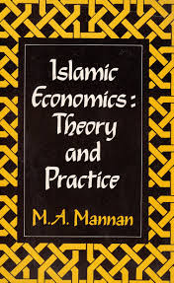
其他宗教的經濟學
伊斯蘭經濟學（與伊斯蘭金融學）
基督宗教經濟學
那麼「佛教金融學」呢？ 「報酬」！

Slide 97
拘羅洲（「阿米」的世界？）
「北拘羅洲」是極福樂的世界，其平等、自由的特質，有點類似此世界起初的人類社會。而我們這個世界，要經過多少次荒亂，一直到彌勒降生時，才實現為淨土。
拘羅洲的有一個很特別的特質：沒有家庭、沒有自我佔有：
沒有男女間的相互佔有。
沒有經濟上的私有，一切是公共的，隨意受用，大家都「無我我所，無守護者」。
是「能行十善業」者。
沒有膚色、種族優劣的差別，人類是一樣的平等。
人間再沒有夭壽的，都是壽終而死，也再沒有憂愁啼哭。
這個世界非常的莊嚴清淨，土地肥沃，道路平坦，氣候冷暖適中。

Slide 98
主要參考書目
Schumacher, E. F., 1973, Small is Beautiful: Economics as if people mattered
張澄基，佛學今詮，慧炬出版社
Payutto, Ven. P. A., 1992, Buddhist Economics: A Middle Way for the Market Place
Smith, Huston, 1986, World’s religions (中文版：人的宗教，立緒）
Richard K. Payne, How much is enough? Buddhism, Consumerism, and the Environment，《多少才算夠？：佛教經濟學救地球》，立緒文化事業有限公司，101年6月
一行禪師，《好公民：打造覺悟的社會》，立緒文化事業有限公司，103年1月
聖嚴法師，《學佛知津》，82年1月

